Slide 1


2025年中述职
汇报人：赵鑫
部 门：研发部-账务组
日 期：2025/07/04

Slide 2

行业PPT模板http://www.1ppt.com/hangye/
01
团队介绍
02
工作职责
目录
03
团队目标
CONTANTS
04
团队成果
05
存在问题
06
工作计划

Slide 3
团队构成
由5人组成的技术团队，其中2名为今年上半年新加入的伙伴。
业务职责
产品
账户
借款
还款
支撑
渠道对接
数据分析
营销数据
运营问题排查
机构沟通
……

Slide 4
技术职责
负责账务系统的架构设计与开发推进
指导借还流程的技术实现与性能优化
机构接口对接，保障数据安全，解决对接过程中遇到的问题
确保系统具备良好的日志、监控、报警机制
管理职责
团队人员管理与任务分配
代码质量把控、需求进度把控
协调前后端、测试、产品等多方资源，确保项目按时高质量交付
提升团队整体技术水平与协作效率
保障核心功能的稳定运行与持续优化，支撑公司业务顺利开展。

Slide 5
OKR-数据治理项目
推进机构核心数据【还款计划】准确合规落库
OKR-循环额度机构优化调整项目
提高循环额度机构占比，推进相应机构接入平稳落地
机构首复贷标签落地及应用
需求高质量交付
保证质量的前提下按期交付，提升团队交付能力和业务满意度
系统稳定运行
提高系统的稳定性，减少线上故障的发生频率
监控机构接口稳定性，及时发现问题并推动机构解决

Slide 6
OKR-数据治理项目
整体进度较慢，共65家已梳理37家。
阶段性成果：
还款计划异常场景梳理
还款计划数据合规细则制定
校验脚本编写
已梳理37家机构还款计划并推进优化（其中无需整改、已整改共计15家）

Slide 7
OKR-循环额度机构优化调整项目
进度不及预期，首复贷标签一直未有实质性进展。
阶段性成果：
11家循环额度机构产品接入
首复贷标签，技术侧梳理
首复贷标签及应用，业务侧停滞一段时间，积极向上反馈推动后，业务侧还是无进展
机构对接
完成12家机构产品接入，业绩不达标

Slide 8
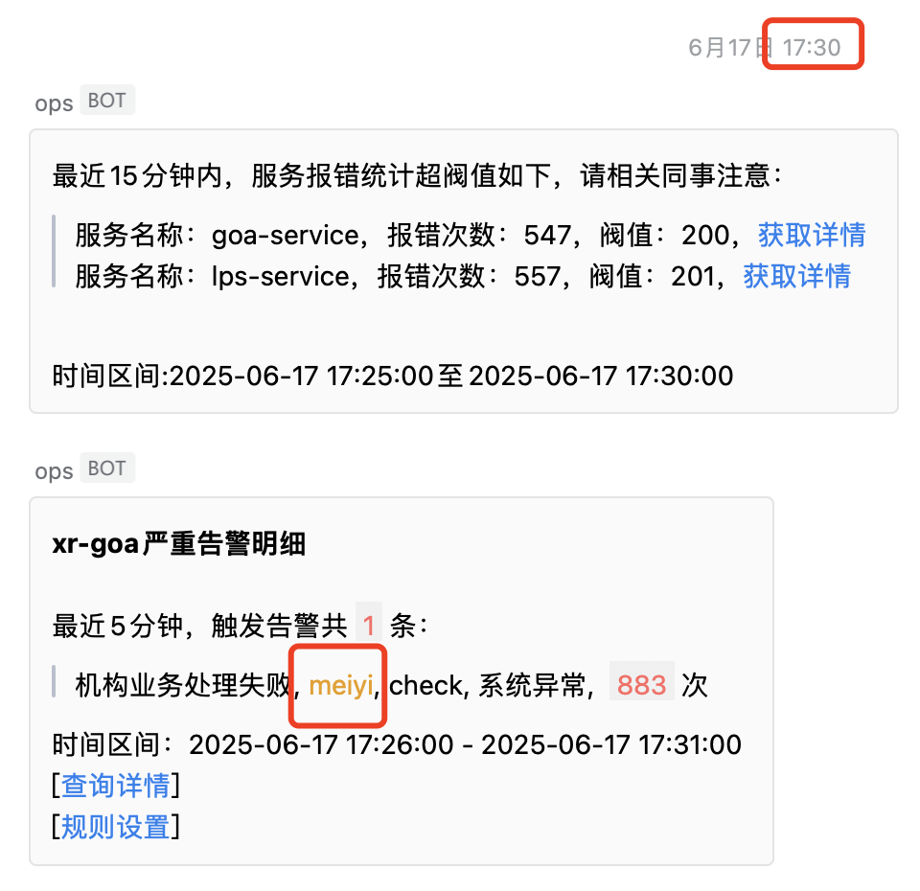
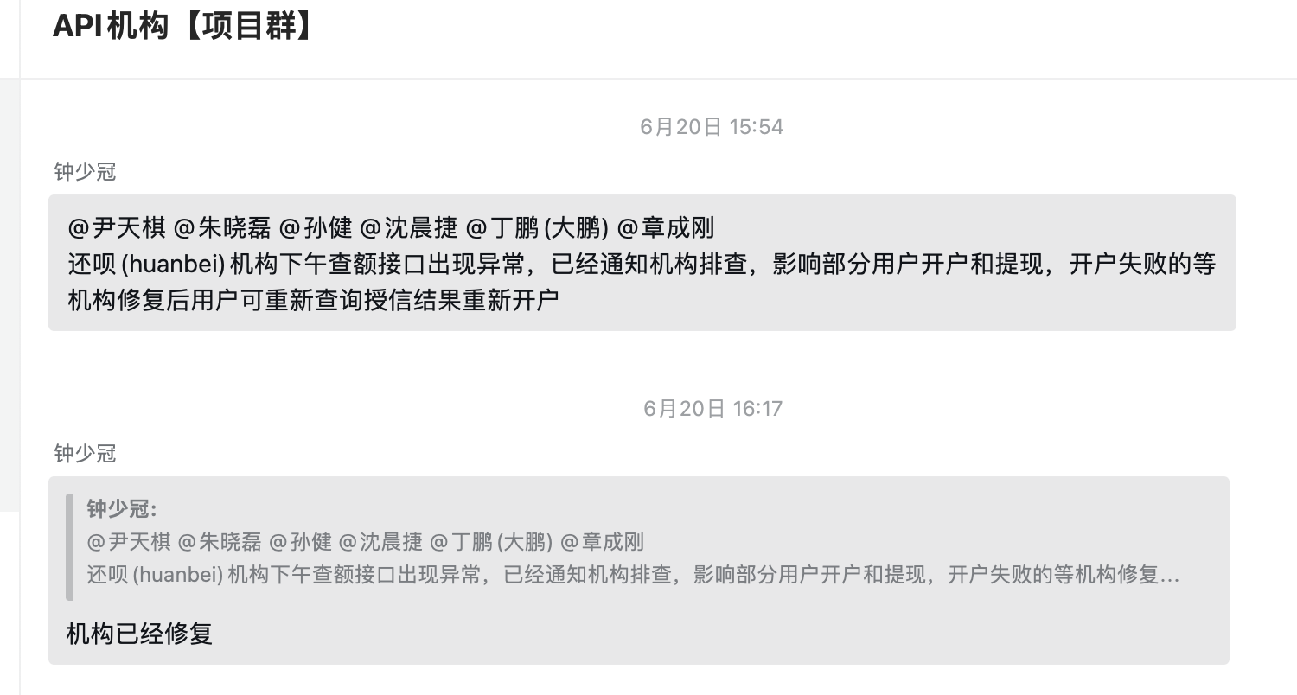
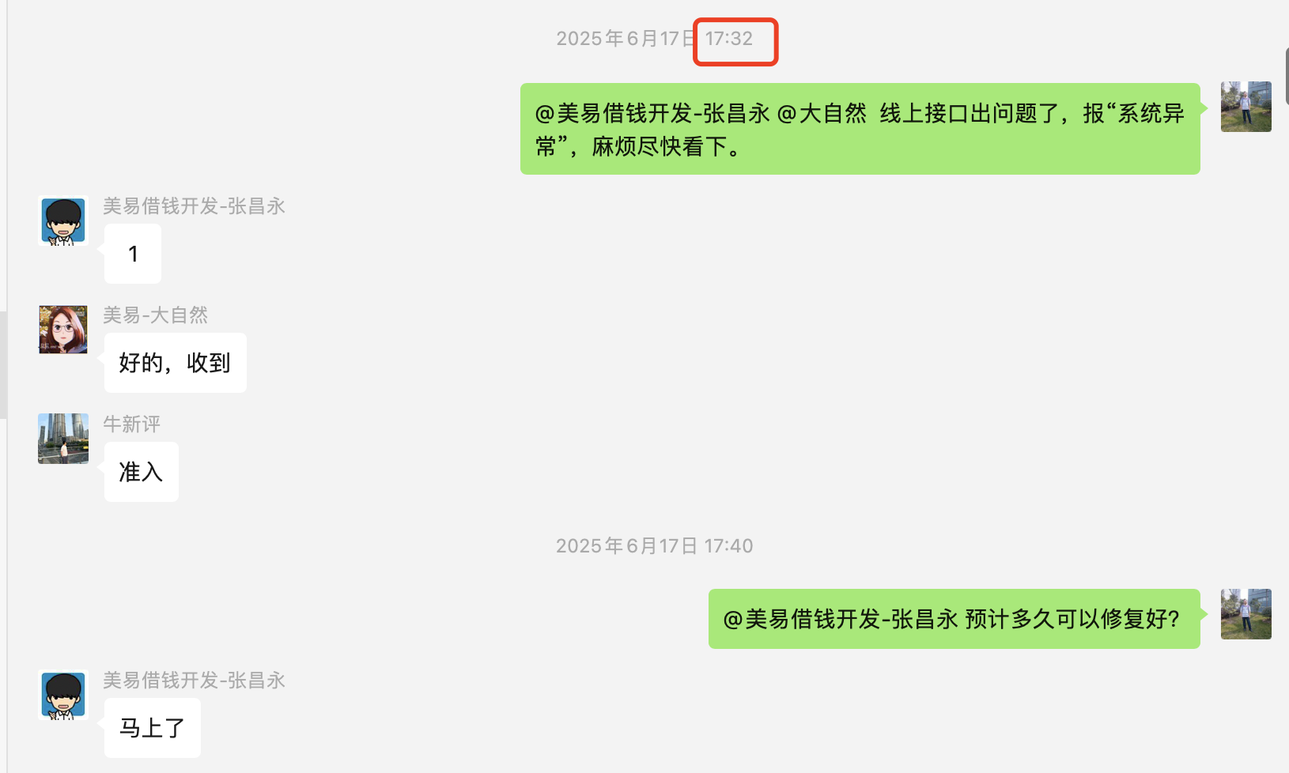
机构稳定性监控
通过监控告警 + 值班机制，及时处理机构问题，为公司减少业务损失。

Slide 9
技术优化
优化进度不达预期
阶段性成果：
放款交易流水查询性能优化，减少响应时间，提升用户体检
账户变更原因日志优化，及时响应客服问题
开发重复介入的，开发功能，提升工作效率，如放款卡件中的定时提醒功能

Slide 10
团队管理
帮助2位新成员快速融入团队
提测缺陷数量部门最低
一名骨干成员培养
核心知识共享

Slide 11
需求无疾而终
问题描述：业务调整需求停止、上线后功能未开放
全民钱包，首复贷标签对接
3月初我方开发完后一直未与机构联调，原因：不确定全民机构什么时候恢复开量。
轻花优品V2，全流程API对接
我方开发完成后，与机构联调当天，被机构告知双融担资金没有了，暂停对接。
桔多多，24+权益模式对接
2月份上线后，权益基本都是关闭状态，线上只有11笔权益订单。
桔多多，提前结清功能对接
5月份需求评审完，我方自测完后，一直处于搁置状态。
优化建议：
因合作方原因导致的需求停止或优先级降低，信息需第一时间同步给产研部
严格的需求立项评审机制，禁止随意启动开发，定期需求复盘

Slide 12
技术文档质量需提升
问题描述：格式不统一、内容不详细、代码与文档有差异、不利于工作量评估、不能正确把握组员节奏
优化建议：
设计文档规范化、模板化，提升可读性和评审效率
明确编写要求，确保关键信息不缺失，提高文档完整性和实用性
方案细节清晰后，任务拆解，提升工作量预估准确率
文档与代码协同更新，Code Review时确认相关文档是否更新，提升可信度

Slide 13
设计阶段缺乏风险预判
问题描述：未在设计阶段识别性能瓶颈、降低系统的可靠性、增加后期修复成本、影响团队协作与进度
优化建议：
引入风险评估Checklist（性能瓶颈、数据一致性、外部依赖、安全性、可维护性）
交叉Review
建立典型问题案例库，用于后续设计参考

Slide 14
数据治理项目
完成65家机构产品的梳理
针对梳理出的问题与机构沟通并协调资源推动机构优化，达成目标
我方存在的问题全部优化完毕
做好持续合规监控和机构的沟通
循环额度机构优化调整项目
机构业务对接
每季度接入2～4家
首复贷标签及应用，继续推进，并积极向上反馈，争取落地
完成多家机构的业务对接优化
配合机构业务模式调整，完成24+权益模式对接
配合hub支持24+权益模式对接

Slide 15
技术深度提升
持续优化账务系统性能
推进账务系统稳定性建设
新技术、部门新组件，应用到实际项目中
技术深度的提升，不仅是个人能力的突破，更是对团队效率和系统质量的长期保障。

Slide 16
团队协作强化
重要需求改动定期同步，减少信息差
技术设计的细化与透明化建设
推动技术沉淀，完善系统文档和知识库建设
定期组织复盘会议，总结经验教训
高效的协作不是靠个人努力，而是通过机制保障、流程优化来实现的。

Slide 17
感谢

